Slide 1

Architecture Logicielle de YouTube
HUYNH Alexandre
GUPTA Varun Vedic

Slide 2
Sommaire
Sujets abordés
1/ Présentation de YouTube
2/ Ses débuts avec une architecture en couches
3/ Son évolution vers une architecture microservices

Slide 3
La plateforme YouTube
Plateforme de diffusion de vidéos en ligne
Créée en 2005 par les trois fondateurs
Steve Chen, Chad Hurley, Jawed Karim
Une audience importante
Plus de 2,6 milliards d'utilisateurs actifs mensuels (statistiques 2023, GlobalMediaInsight)
Un nombre colossal de vidéos hébergés
Des milliards de vidéos publiés par des utilisateurs dans le monde
Des enjeux importants
Disponibilité des services, performance, sécurité des données et des utilisateurs

Slide 4
Les débuts de YouTube avec une architecture en couches
Le principe de l'architecture en couches
Généralement composée de 5 couches
Couche d'interaction avec l'utilisateur (User interaction layer)
Couche de fonctionnalités (Functionality Layer)
Couche des règles de gestion (Business rules layer)
Couche du noyau de l'application (Application core layer)
Couche de la base de données (Database layer)

Slide 5
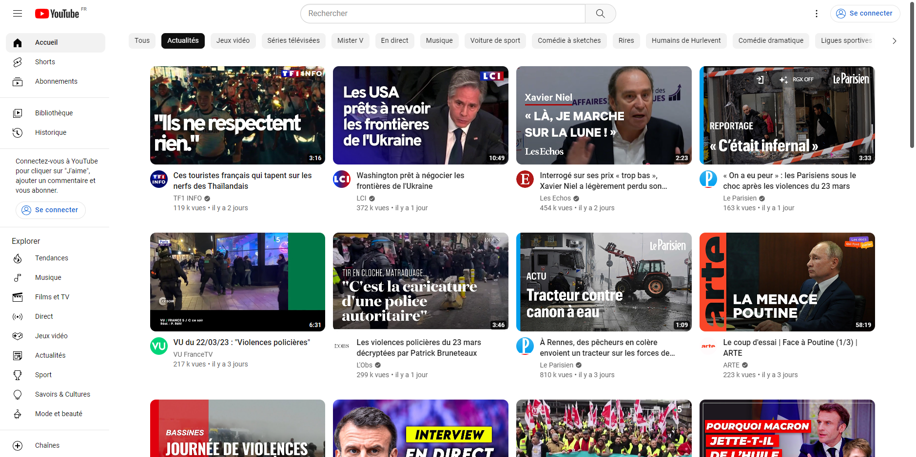
Les débuts de YouTube avec une architecture en couches
a) La couche d'interaction avec l'utilisateur

Slide 6
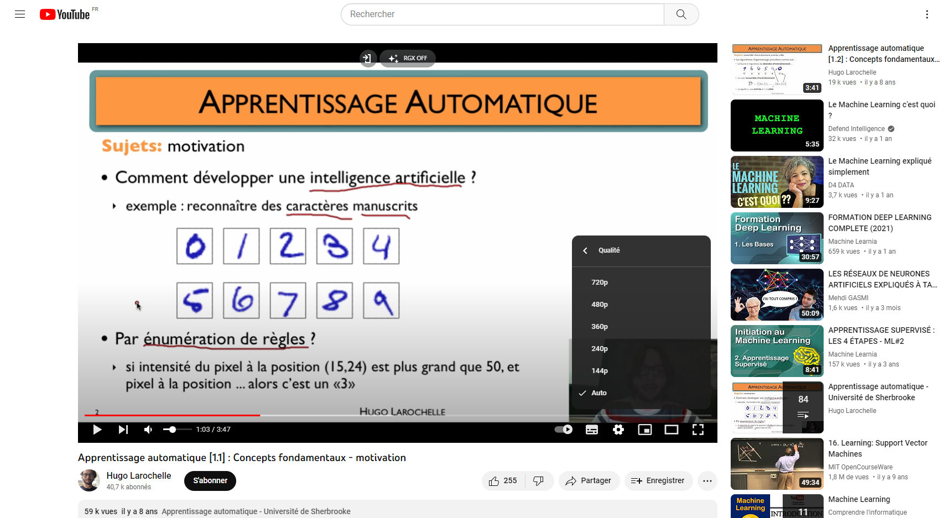
Les débuts de YouTube avec une architecture en couches
b) La couche de fonctionnalités

Slide 7
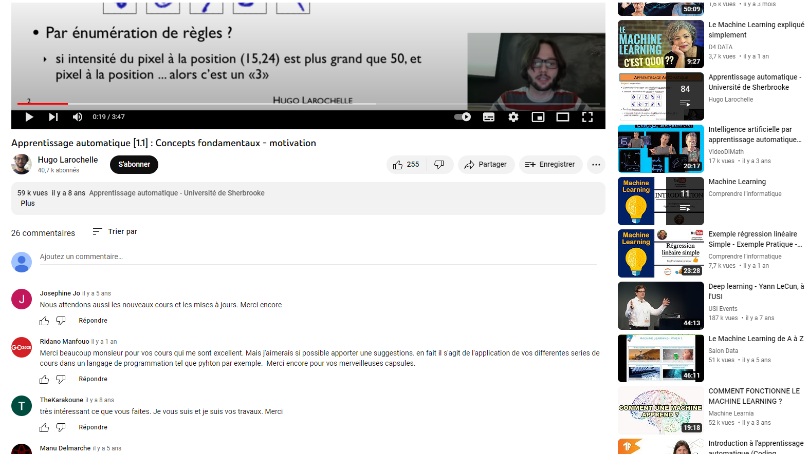
Les débuts de YouTube avec une architecture en couches
b) La couche de fonctionnalités

Slide 8
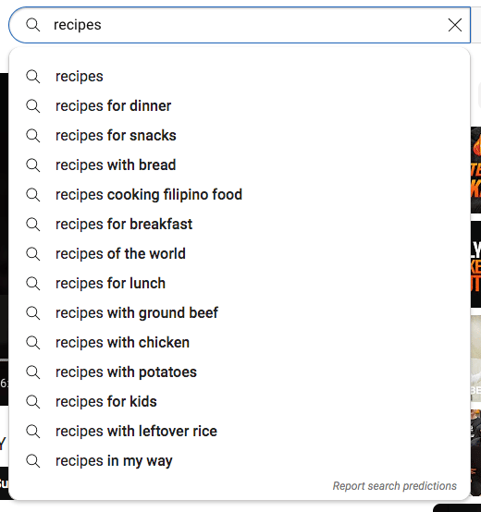
Les débuts de YouTube avec une architecture en couches
c) La couche des règles de gestion
Règles de gestion
Définit le comportement de l'application
Se traduit ici par des algorithmes
Recommandation de vidéos personnalisées
Système de recherche
Vérification des commentaires

Slide 9
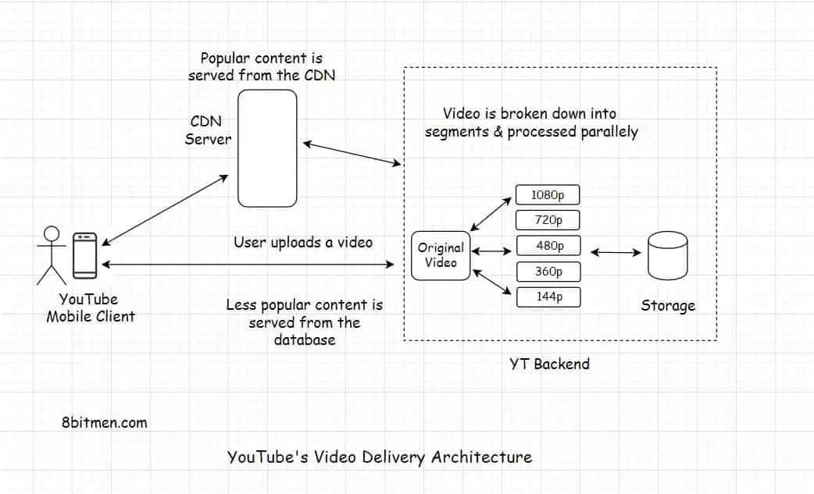
Les débuts de YouTube avec une architecture en couches
d) La couche du noyau de l'application
Principaux programmes, fonctions
Implémentation de fonctionnalités
ex : mise en ligne d'une vidéo
encodage, transcodage
envoi de métadonnées
Activation par couche de fonctionnalités (clic sur boutons)
Traitement selon règles de gestion
Interaction avec la base de données

Slide 10


Les débuts de YouTube avec une architecture en couches
e) La couche de la base de données
Stockage dans des bases de données
vidéos
métadonnées
Framework Vitess (depuis 2012)
développé à l'origine par YouTube
utilisé pour partitionner la B.D.
Utilisation de CDN
solution Google Cloud Storage

Slide 11
L'évolution de YouTube vers une architecture micro-services
Le principe de l'architecture microservices
Se base sur la notion de services (dédié à une fonctionnalité)
Services indépendants entre eux
Communication entre services et avec l'application via des APIs
Base de données propre à chacune

Slide 12
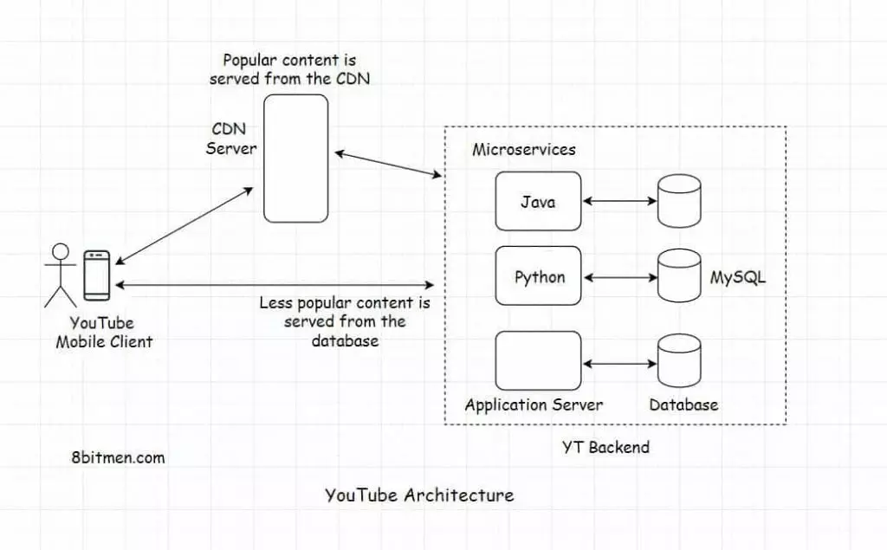
L'évolution de YouTube vers une architecture micro-services
Application au cas de YouTube
Pour répondre à la complexité de l'application
Meilleure scalabilité
nouvelles implémentations et mises à jour plus faciles
sans bloquer/impacter l'application principale
Partitionnement de la base de données
permet l'utilisation de B.D. propres à chaque services

Slide 13
Conclusion
Début avec des fonctionnalités basiques
Centré sur la simplicité
Utilisation d'une architecture en couches
Au fil du temps, plusieurs évolutions
Nouvelles fonctionnalités
Très grand nombre d'utilisateurs
Nombre important de vidéos publiés
Répondre à la complexité de l'application
Migration partielle vers une architecture micro-services

Slide 14
Merci de nous avoir écouté
.

